Slide 1
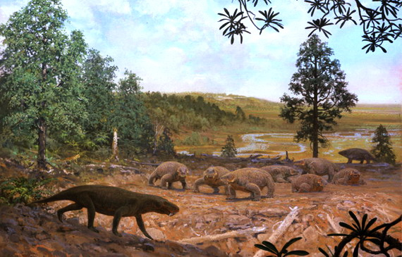
Палеозойська Ера

Slide 2
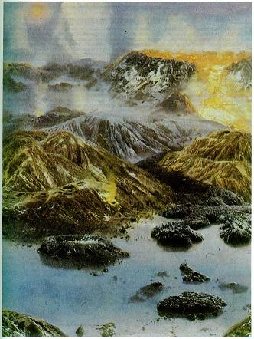
Палеозойська ера почалася 570 млн. років тому і тривала близько 340 млн. років

Slide 3
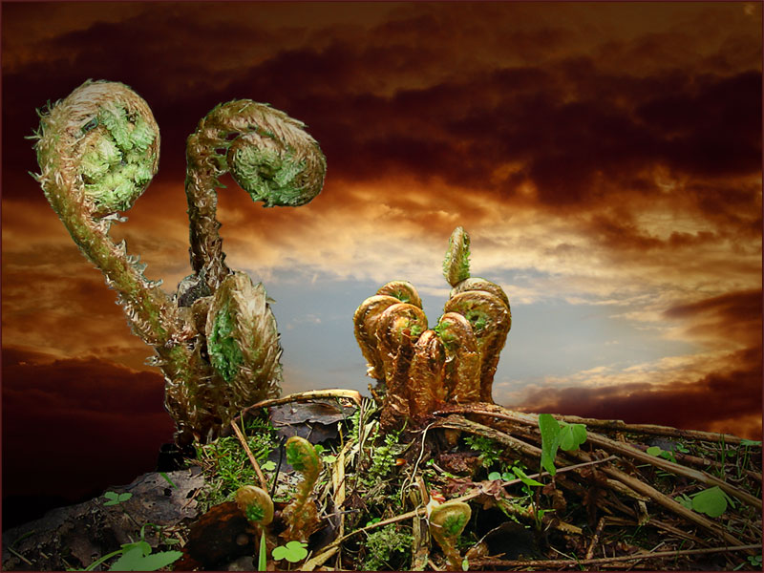
У цей період на планеті йшли інтенсивні горотворні процеси, що супроводжувалися високою вулканічною активністю, заледеніння змінюють один одного, періодично на сушу наступали і відступали моря

Slide 4
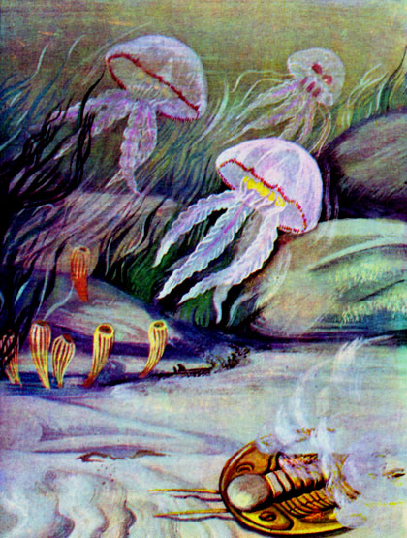
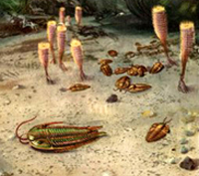
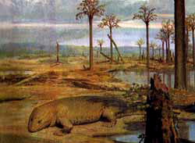
Періоди
Кембрійський, Ордовицький
Силурійський
Девонський
Кам'яновугільний
Пермський

Slide 5
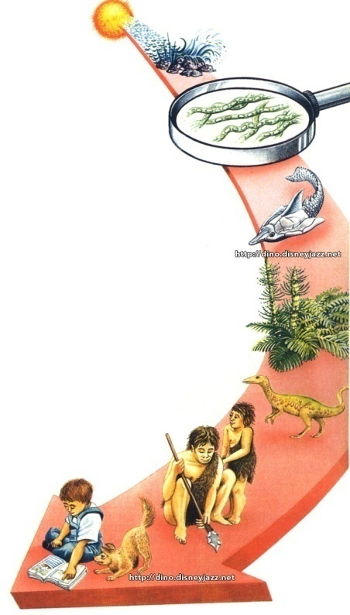
Ароморфоз
Ароморфоз - один з напрямів еволюції організмів, який характеризується:
ускладненням загальної будови і функцій організмів;
розвитком пристосувань широкого значення;
розширенням ареалу - середовища проживання виду.
У процесі еволюції виникала численна кількість ароморфозів.

Slide 6
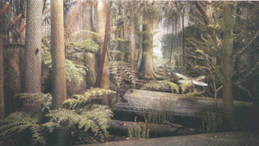
Ароморфози Палеозойської ери
Вихід рослин на суходіл - поява псилофітів та утворення у них тканин, які забезпечували їм життя на суші: покривної, провідної, механічної.
Поява кам’яновугільних лісів: рослини вже мали добре сформовані та диференційовані вегетативні органи: кореневу систему, стебла та листки.
Поява перших насінних рослин (голонасінних) та органу розмноження насіння.
Поява примітивних хордових – круглоротих, у яких з’явились череп та хребет.

Slide 7
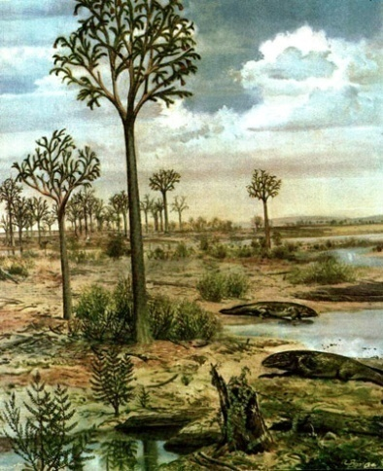
Ароморфози Палеозойської ери
Поява щелепноротих, що стало важливим етапом у загальній організації хребетних.
Поява двох способів дихання.
Вихід тварин на суходіл.
Поява внутрішнього запліднення: у яйці був великий запас поживних речовин, вкрите воно було щільною оболонкою, що захищала від висихання; таке запліднення забезпечувало розмноження на суходолі.
Поява рогового покриву тіла, який захищав від висихання.

Slide 8
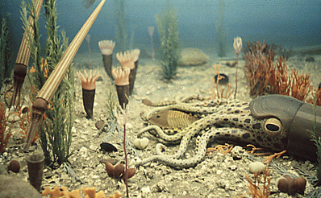

Кембрійський, Ордовицький
Збільшення різноманітності світу океану, розквіт медуз і коралів. З'являються і досягають величезного розмаїття стародавні членистоногі - трилобіти.

Slide 9
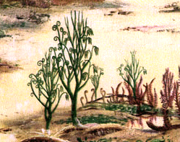
Силурійський
Клімат стає більш сухим, збільшується площа суші - єдиного континенту Пангеї. Найважливішою подією стає вихід на сушу спорових рослин-псилофітів.

Slide 10
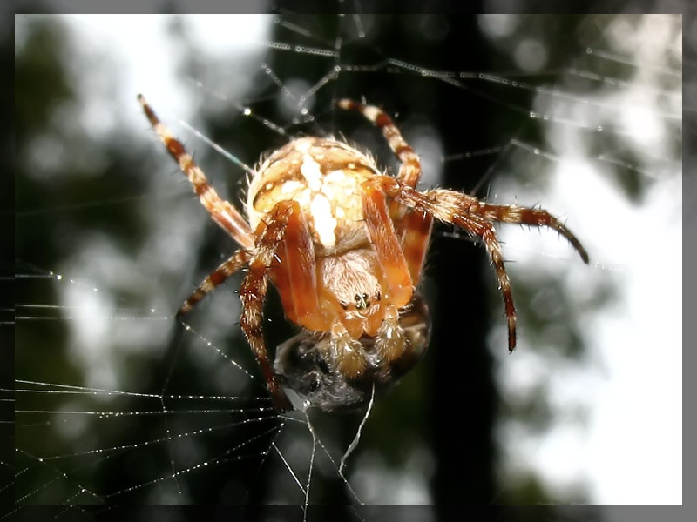
Слідом за рослинами на сушу виходять древні павукоподібні, захищені від сухого повітря хітиновим панциром.

Slide 11
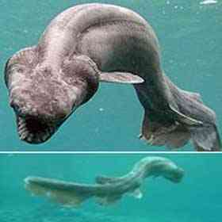
Девонський
Морські басейни населяли форамініфери, корали, молюски, остракоди тощо.
Девон часто називають віком риб, через великий розквіт риб в цю епоху. Появилися хрящові та кісткові риби, лопатепері. Цікавими представниками риб є панцирні риби

Slide 12
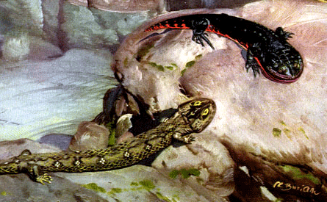
Поява перших наземних хребетних - стегоцефали

Slide 13
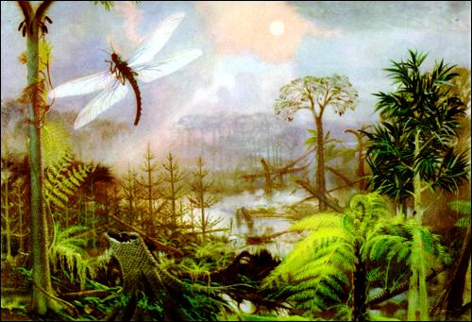
Кам'яновугільний
У цей період на суші поширюються ліси з деревовидних хвощів, плаунів і папоротей, що досягали у висоту 30-40 м

Slide 14
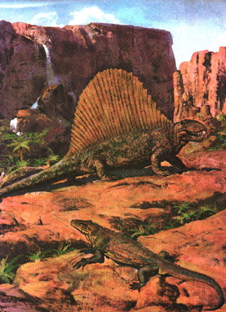
Пермський
Клімат стає більш сухим і холодним. Скорочується різноманітність амфібій. Основними господарями суші стають плазуни.

Slide 15
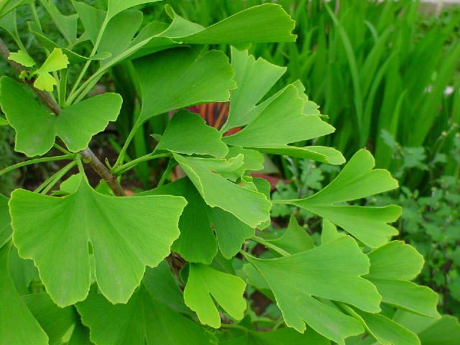
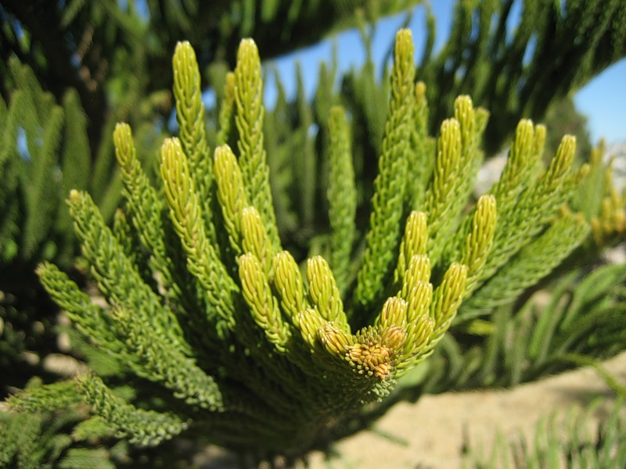
Утворюються і широко поширюються голонасінні рослини, а деякі дожили і до наших днів (гінкго, араукарії).

